Slide 1
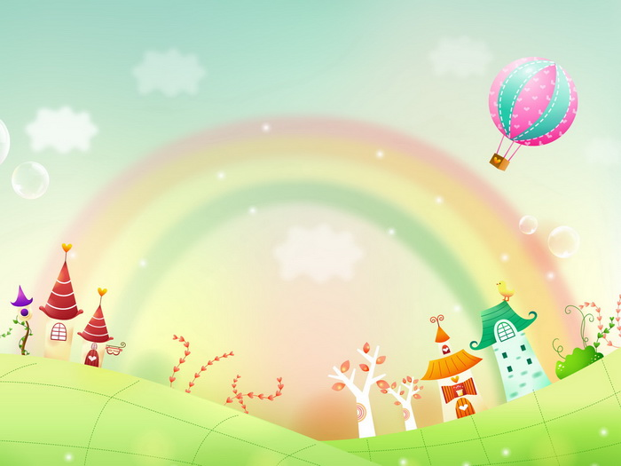
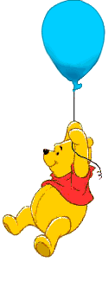
Phát triển ngôn ngữ
Đề tài: Truyện: Giọt nước tí xíu
Đối tượng: Trẻ 5 -6 tuổi
Giáo viên:

Slide 2
Hoạt động 1: Trò chuyện

Slide 3
Hoạt động 2: Các bé cùng nghe

Slide 4
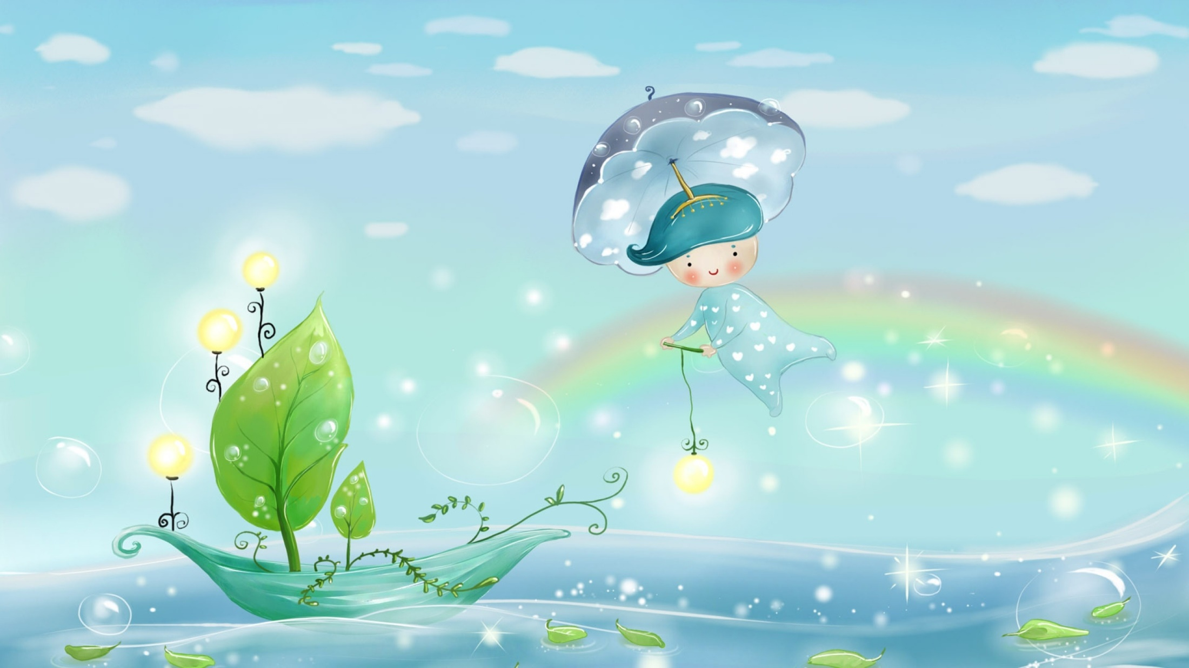
Đàm thoại, trích dẫn, giảng giải

Slide 5
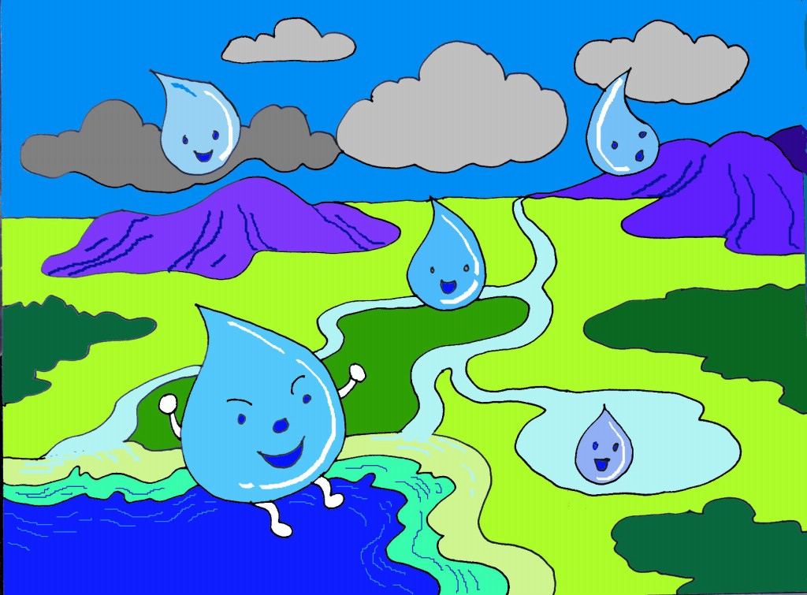
Họ hàng nhà Tí xíu ở những đâu ?

Slide 6
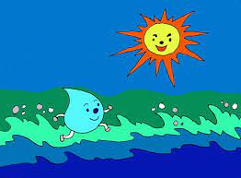
Ai đã rủ Tí Xíu đi chơi?

Slide 7
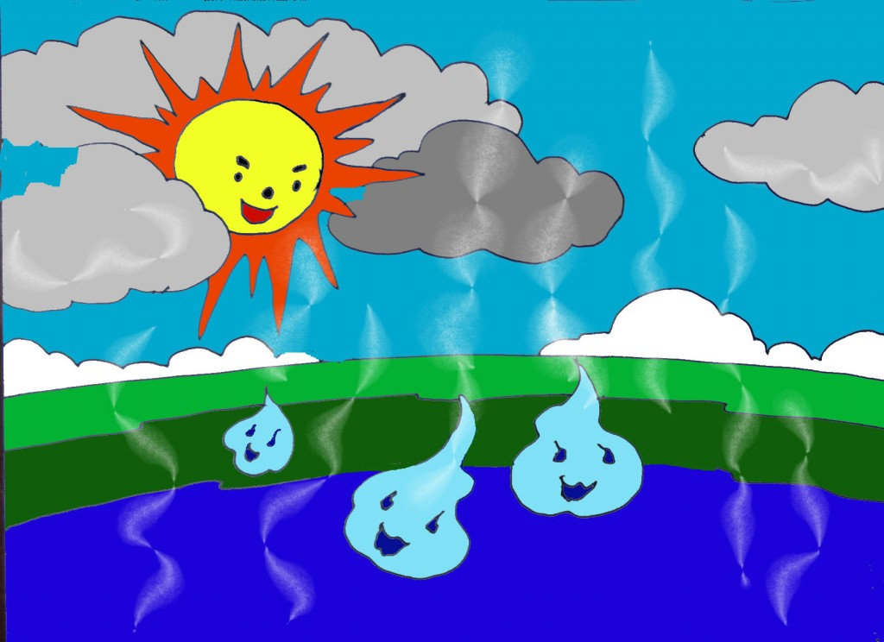
Vì sao Tí Xíu biến được thành hơi để bay lên?

Slide 8
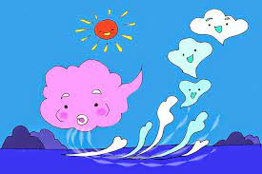
Gió lạnh thổi tới Tí Xíu gieo lên như thế nào?

Slide 9
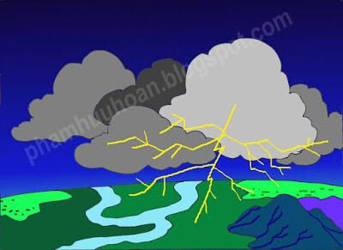
Hiện tượng tự nhiên nào xảy ra tiếp theo khi
những đám mây xuống thấp dần?

Slide 10
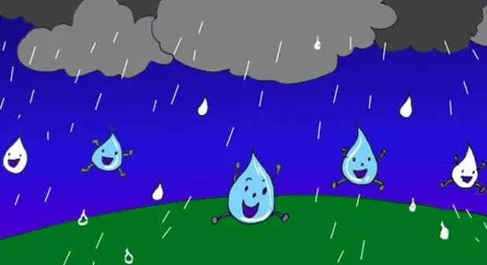
Cuối cùng Tí Xíu và các bạn trở thành gì?

Slide 11
Trò chơi :
Trổ tài cùng đồng đội

Slide 12
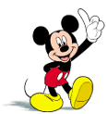
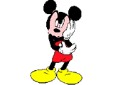
Chúc các cô mạnh khỏe hạnh phúc
Các bé chăm ngoan học giỏi

